Slide 1

METODICKÝ LIST PRO ZŠ
Pro zpracování vzdělávacích materiálů (VM)v rámci projektu EU peníze školám
Operační program Vzdělávání pro konkurenceschopnost
Projekt: Moderní výuka
Registrační číslo: CZ.1.07/1.4.00/21.3192
Číslo DUM: VY_32_INOVACE_2.3.01
Jméno autora: Mgr. Blanka Vanišová
Datum, období kdy byl vytvořen: 01. 05. 2012
Název práce: Houby nejedlé
Předmět, pro který je VM určen: Člověk a jeho svět
Ročník, pro který je VM určen: Třetí
Časová dotace: 1 hodina
Vzdělávací oblast, tematický okruh, téma: Živá příroda – Houby nejedlé
Metodický list, anotace- výstižný popis způsobu použití VM ve výuce:
Prezentace je určena k seznámení s některými druhy nejedlých hub. Učitel si připraví výklad, žáci doplňují svými zkušenostmi a znalostmi. Možno doplnit ukázkami hub.
Pomůcky: prezentace, houby

Slide 2
HOUBY NEJEDLÉ

Slide 3
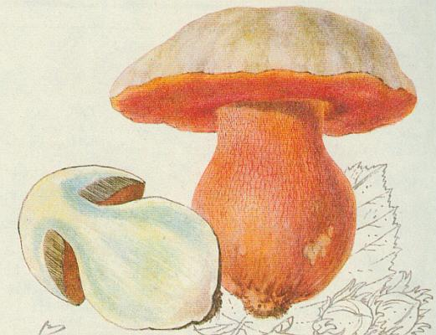
HOUBY NEJEDLÉ
Hřib hořký – satan - roste v jehličnatých i listnatých lesích a hlavně mladé plodnice jsou snadno zaměnitelné s jinými druhy jedlých hřibů. Nejvíce roste v srpnu a září, často ve společnosti jiných hřibů. Sice není smrtelně jedovatý, ale pro svou hořkou chuť dokáže i jedna mladá plodnice zkazit celé jídlo.
http://www.guh.cz/edu/bi/biologie_rostliny/html01/foto_012.html

Slide 4
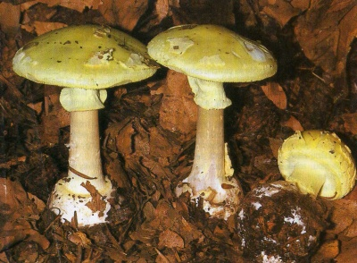
HOUBY NEJEDLÉ
Muchomůrka citrónová - klobouk mívá průměr 4-10 cm. Třeň je bílý. Dužnina je bílá, páchnoucí po syrových bramborech. Je snadno zaměnitelná s muchomůrkou zelenou.
http://vkskaut.blog.cz/0706/muchomurka-ruzovka

Slide 5
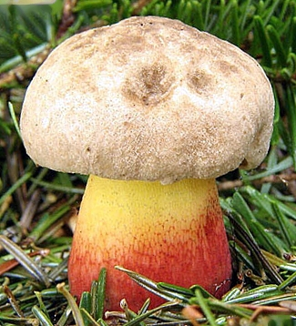
HOUBY NEJEDLÉ
Hřib kříšť - klobouk bledě hnědý až nazelenalý. Třeň v mládí tlustý a tuhý, krásně červeně zbarvený, horná část žlutá. Zprvu chutná nasládle, pak velmi hořce. Roste v jehličnatých lesích.
http://www.receptyonline.cz/hrib-krist--1195.html

Slide 6
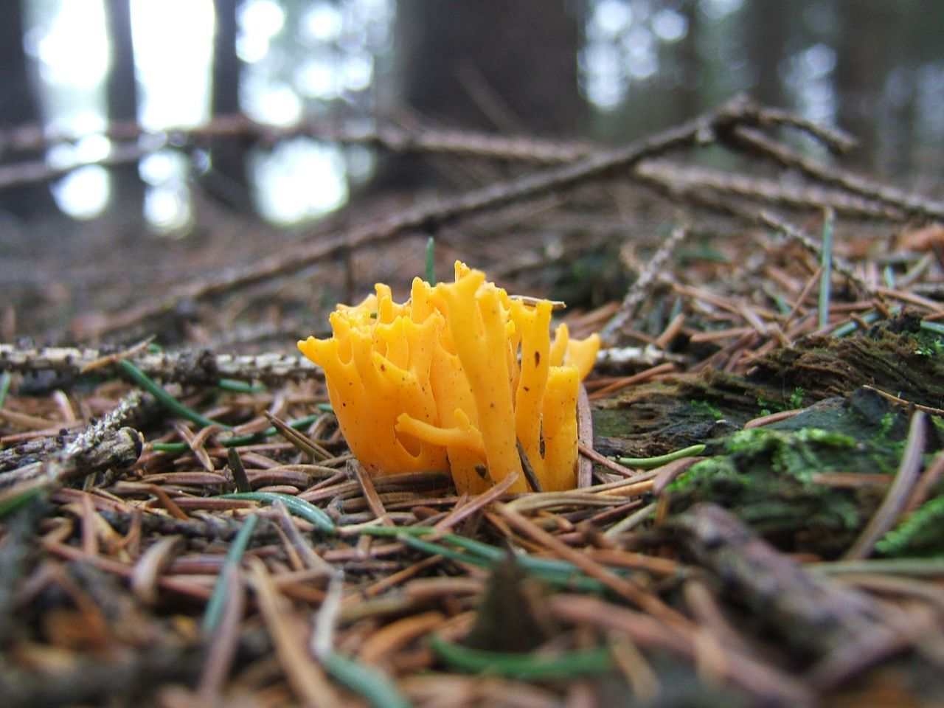
HOUBY NEJEDLÉ
Kuřátka sličná - třeň směrem nahoru tmavne z bílé do žluté barvy s růžovým nádechem. Z něj vyrůstají drobné větvičky připomínající mořské korály. Mají žlutavou či okrovou barvu a tupé zakončení se dvěma nebo třemi zoubky.
Kuřátka sličná najdete výhradně v listnatých lesích.
http://priroda.nafoceno.cz/houby/DSCF4223_original.jpg

Slide 7
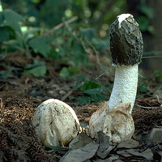
HOUBY NEJEDLÉ
Hadovka smrdutá - výtrusy hadovky smrduté nejsou roznášeny větrem jako u většiny hub, ale mouchami, které přitahuje pach. Moucha usedne na klobouček a olizuje páchnoucí sliz spolu s výtrusy, které se jí přilepí na nohy a zadeček. Ptáci živící se mouchami pak spory trusem roznášejí. Jakmile je slizová vrstva olízána, plodnice přestanou páchnout.
http://houby.atlasrostlin.cz/hadovka-smrduta

Slide 8
Zdroje:
Neocitované materiály byly použity z knihoven Microsoft Word 2003 a
http://www.guh.cz/edu/bi/biologie_rostliny/html01/foto_012.html
http://vkskaut.blog.cz/0706/muchomurka-ruzovka
http://www.receptyonline.cz/hrib-krist--1195.html
http://priroda.nafoceno.cz/houby/DSCF4223_original.jpg
http://houby.atlasrostlin.cz/hadovka-smrduta
Materiály jsou určeny pro bezplatné užívání pro potřeby výuky a vzdělávání na všech typech škol.

